Slide 1
Honda-後懸吊伺服電槍(Stanley)

Slide 2
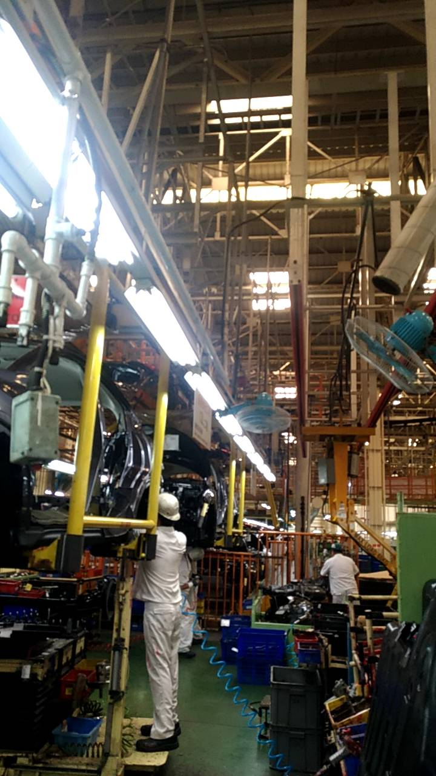
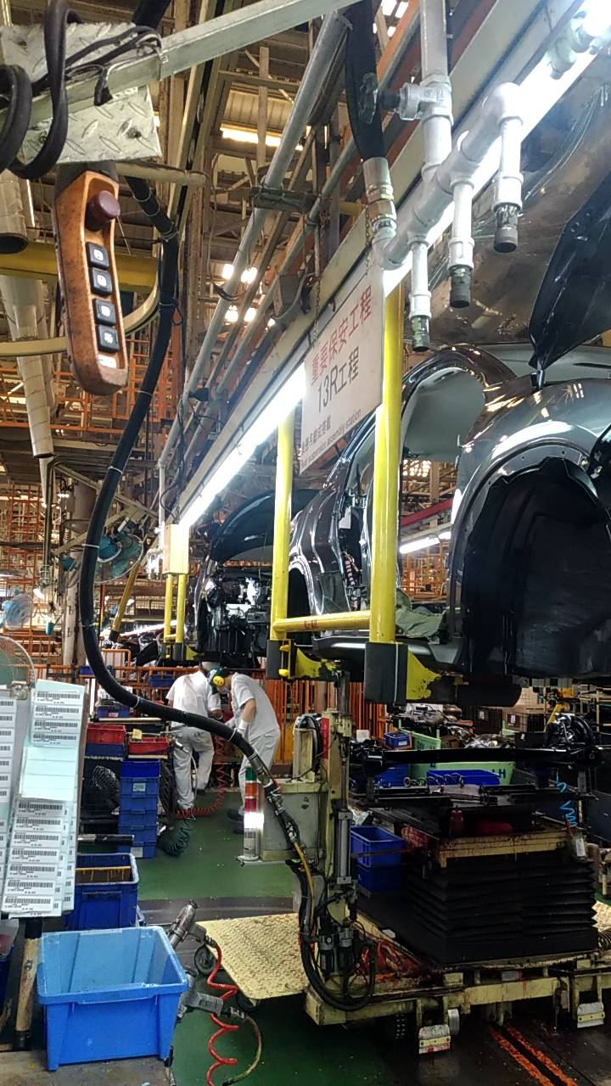
1. 預計架設地方
架設處
架設處

Slide 3
3.目前生產影片

Slide 4
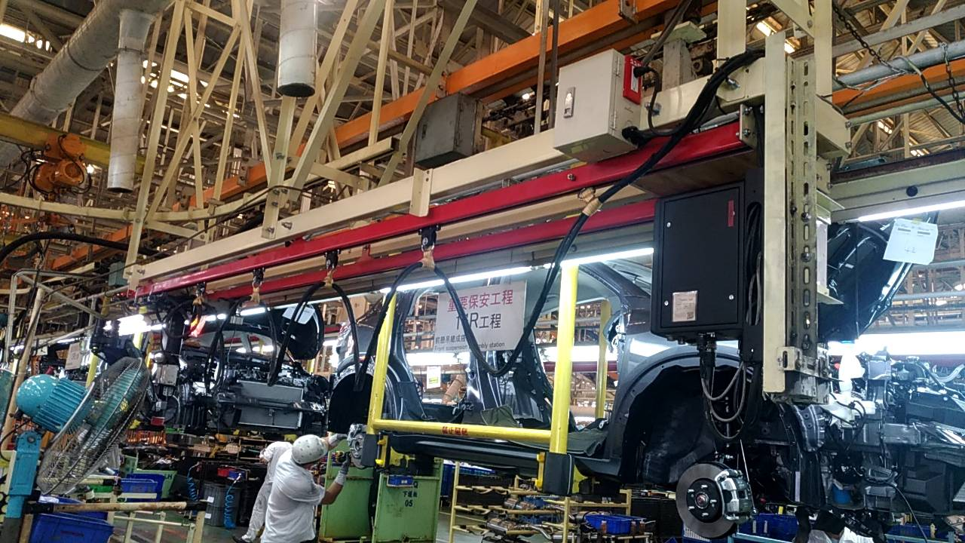
4.先前前懸吊鎖附架構

Slide 5
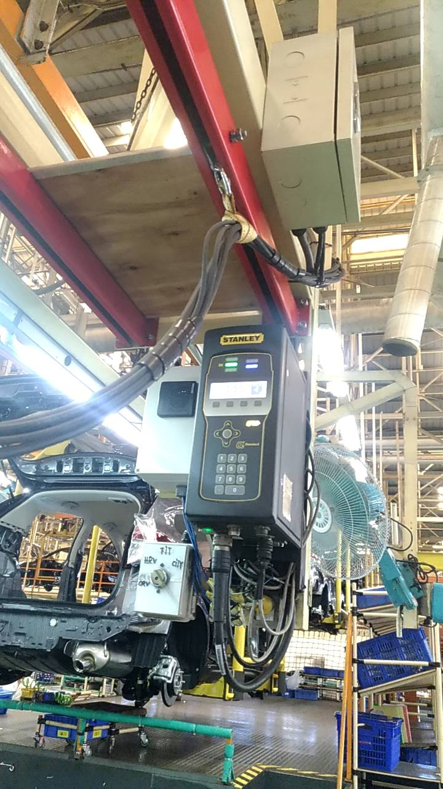
新的案子,控制箱為相同的架設方式,
在stanley的主機上方,以不干涉為原則.
不限制大小
新的案子,人機介面為10吋的螢幕,
架設在stanley的主機旁.人機介面
須有reset與pass的功能.且能顯示扭力,
角度

Slide 6
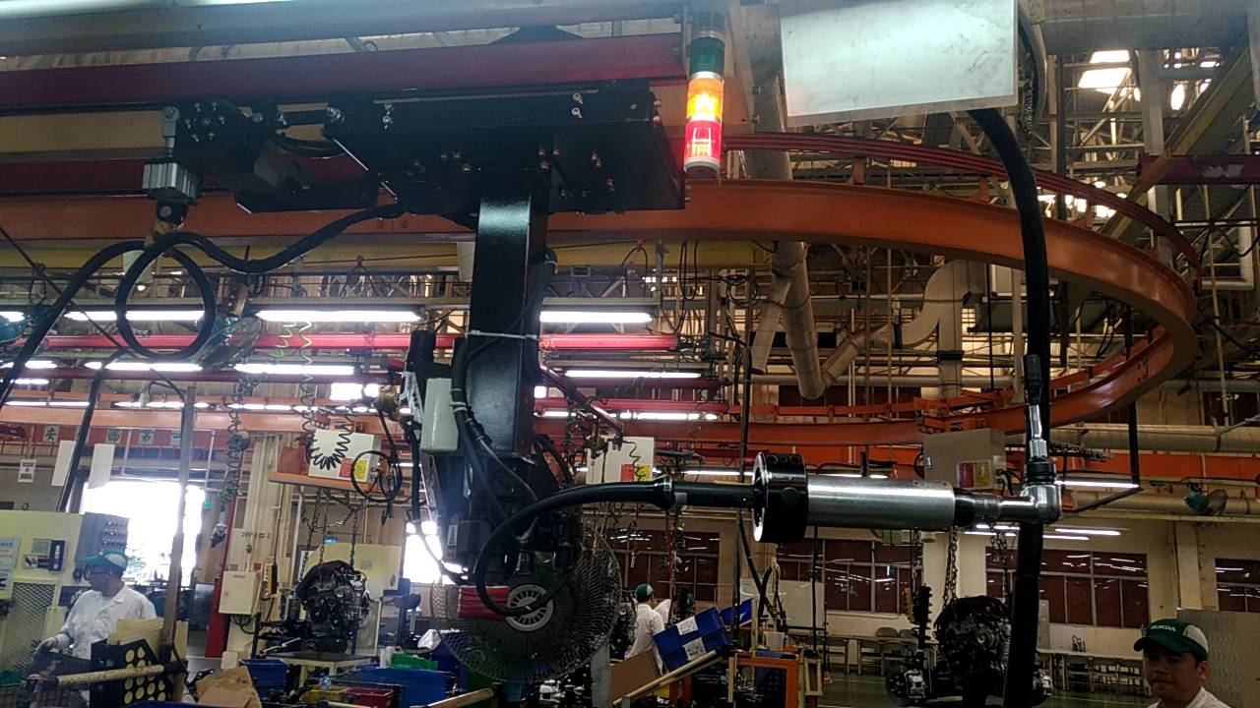
新的案子,reset與pass功能在槍上需有按鍵可以控制

Slide 7
5.未來後懸吊伺服電槍架構
1.伺服電槍機型選用1500kgfcm機型(實際作業1200kgfcm)(依照貴公司槍型規格型
號最低扭力不可低於1500kgfcm；槍型速度分高轉速及低轉速，分別報價)
2.伺服主機與伺服電槍連結電纜線(纜線長度依實際施工量測為準)
3.電動伺服主機控制器(QB3101以上級數)(頻道設定選擇及儲存能力要能擴充)
4.3ARM省手臂含控制配線(三型及四型價格分別報價)或相同等級省力臂
5.3ARM省手臂安裝立柱平台
6.立柱式鋼架(3M*2.5M)
7. 7.滑軌(3M)
8.台車(移動台車剎車定位型)
9.同步移動動力控制(變頻器)
10.人機介面及PLC控制模組全部選用三菱Q系列控制系統(需能存入PLC中文
註解說明)
11.伺服電槍使用之零組件需於報價清單上註明廠牌型號規格以便日後購置
12.伺服電槍之控制程式軟體、程式、電器迴路配置圖及機械結構設計圖面要歸
本田所有
13.伺服電槍操作使用說明程序提供(原廠資料)
14.防呆模式系統設定(分人機圖示辨別系統及簡易型系統分別報價)
一、人機圖示辨別系統防呆：
(1)螺絲鎖付位置提示
(2)鎖付OK提示
(3)鎖付NG提示

Slide 8
(4)一台份鎖付作業完成提示
(5)計次器(完成一台鎖付作業時計次一次，控管生產數量；並可累計)(可手動加減)
(6)RESTART及PASS功能設置
(7)RESTART功能設置(多重鎖付NG或當機時，可重新復歸)
(8)PASS功能設置(依鎖付順序其中一支NG時，可跳過進行下一支鎖付)
(9)蜂鳴器：警示聲音採多音階聲響
(10)時間警示(限制的時間內未作業會發出警示聲提醒)
二、簡易型系統防呆：
依照項目一內所述設置但改成燈號及警示音辨別顯示
15.NFB使用防漏電型式
16.電裝及氣壓配置需符合HONDA GREEN BOOK規範標準(式樣規範屆時本廠會
提供)
17.控制電源DC24V
18.交機線上實作生產立合&測試調教

